Slide 1

BÀI 4
TỰ SỰ TRONG TRUYỆN THƠ DÂN GIAN
VÀ TRONG THƠ TRỮ TÌNH
Văn bản 2
Dương phụ hành
(Cao Bá Quát)

Slide 2
I
1
1
KHỞI ĐỘNG

Slide 3
- Nêu 1 điểm khác biệt trong trang phục của phụ nữ
phương Tây và phương Đông ở thế kỉ 19 ?
- Em có thể giải thích lí do cho sự khác biệt đó không?

Slide 4

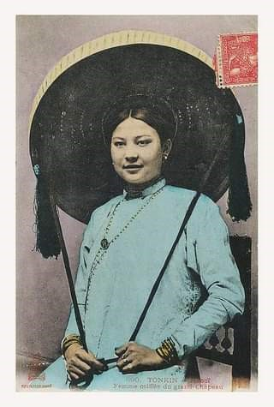
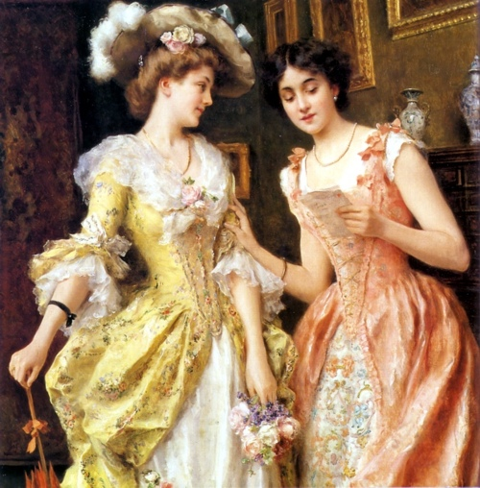

Slide 5
HÌNH THÀNH KIẾN THỨC
1
1

Slide 6

NỘI DUNG BÀI HỌC
1
Đọc văn bản
2
Tìm hiểu chung về tác giả, văn bản
3
Khám phá văn bản

Slide 7
ĐỌC VĂN BẢN
Học sinh chú ý thẻ chỉ dẫn.
Đọc văn bản phần phiên âm, dịch thơ.
Trả lời một số câu hỏi phần chỉ dẫn đọc.

Slide 8






VÒNG QUAY
VĂN HỌC
8
7
1
2
3
7
10
10
9
4
5
6
9
8
STOP
QUAY

Slide 9






Câu 1: Cao Bá Quát quê ở đâu?
A. Hà Nội
B. Hà Nam
C. Hải Dương
D. Hưng Yên
QUAY VỀ

Slide 10

Câu 2:
Đâu không phải là thông tin chính xác về cuộc đời Cao Bá Quát?
A. Ông học rộng, tài cao, đỗ cử nhân sớm.
B. Ông từng cáo quan về quê ở ẩn.
C. Ông lận đận trên con đường làm quan.
D. Ông từng đi theo phục dịch phái bộ đi công cán một số nước vùng Hạ Châu.
QUAY VỀ

Slide 11
Câu 3: Cao Bá Quát tham gia lãnh đạo cuộc khởi nghĩa nào?
A. Mỹ Lương
B. Bãi Sậy
C. Yên Thế
D. Ba Đình
QUAY VỀ

Slide 12
Câu 4: Đâu không phải là đặc điểm của thơ văn Cao Bá Quát?
A. Phong phú về đề tài
B. Thể hiện tình cảm thiết tha gắn bó với gia đình, quê hương, những thân phận cùng khổ.
.
C. Thể hiện tình yêu thiên nhiên, yêu cái đẹp.
D. Có cái nhìn nhân văn và tinh thần dân chủ.
QUAY VỀ

Slide 13
Câu 5: Dương phụ hành được sáng tác vào năm nào?
A. 1845
B. 1844
C.1856
D. 1847
QUAY VỀ

Slide 14
Câu 6: Dương phụ hành được viết theo thể loại gì?
A. Hát nói
B. Thơ thất ngôn tứ tuyệt
C. Thơ lục bát
D. Thể hành
QUAY VỀ

Slide 15
I. TÌM HIỂU CHUNG
1. Tác giả
2. Văn bản

Slide 16
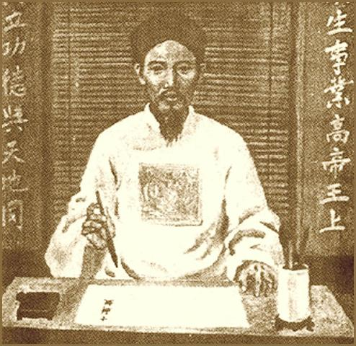
1. Tác giả
01
- Cao Bá Quát (1808 – 1855), quê Hà Nội.
- Nổi tiếng văn hay chữ tốt (Thánh Quát), khí phách ngang tàng, phóng túng.
02
- 1841, đi phục dịch ở vùng Hạ Châu -> tiếp xúc văn minh xứ lạ, thay đổi nhận thức.
03
04
1854, lãnh đạo khởi nghĩa Mỹ Lương chống nhà Nguyễn.
05
Đặc điểm thơ văn: phong phú về đề tài, tình cảm thiết tha gắn bó, mang cái nhìn nhân văn và tinh thần dân chủ.

Slide 17

2. Văn bản
Thể loại: hành.
01
Hoàn cảnh ra đời: 1884, trong chuyến xuất dương hiệu lực.
02
03
Điểm khác biệt giữa bản dịch thơ với nguyên tác
Nguyên tác | Bản dịch thơ
y như tuyết: màu sắc áo, cái nhìn thiện cảm với vẻ đẹp thuần khiết. | áo trắng phau: chỉ nói được màu sắc của áo.
phiên thân: nghiêng mình, vẻ nũng nịu, duyên dáng. | uốn éo: chỉ miêu tả tư thế, mất đi nét biểu cảm.

Slide 18

II. KHÁM PHÁ VĂN BẢN
PHIẾU HỌC TẬP SỐ 1 NHÓM…
Câu hỏi | Trả lời
1. Tìm hiểu yếu tố tự sự trong 7 câu đầu: - Thời gian - Không gian - Sự việc - Hình ảnh người thiếu phụ phương Tây (trang phục, cử chỉ, điệu bộ) Nhận xét về vẻ đẹp và cuộc sống gia đình của người thiếu phụ. 2. Dưới điểm nhìn của một nhà Nho, đồng thời cũng là một nhà thơ phương Đông, tác giả bộc lộ thái độ, cảm xúc gì?
Học sinh làm việc nhóm từ 4-6 người: Hoàn thiện phiếu học tập số 3, thời gian: 7 phút.

Slide 19

II.KHÁM PHÁ VĂN BẢN
Hình tượng người thiếu phụ phương Tây (bảy câu đầu)
a. Hình ảnh người thiếu phụ phương Tây
- Thời gian: đêm trăng
- Không gian: Biển, thuyền
- Sự việc: Câu chuyện về người thiếu phụ phương Tây.
- Hình ảnh người thiếu phụ:
+ Trang phục: y như tuyết (màu áo trắng, vẻ đẹp thanh khiết hòa vào ánh trăng).
+ Cử chỉ, điệu bộ: kéo áo chồng, tựa vai chồng, nghiêng mình đòi chồng nâng dậy…
Vẻ đẹp sang trọng, trẻ trung, duyên dáng; cuộc sống đầm ấm, hạnh phúc.

Slide 20
II.KHÁM PHÁ VĂN BẢN
b. Điểm nhìn, cảm xúc của nhà thơ:
- Điểm nhìn của nhà Nho: quan niệm người phụ nữ là người nâng khăn sửa túi, chăm sóc chồng, lễ phép, khiêm nhường.
=> ngạc nhiên, không kì thị, khách quan, tôn trọng những điều mới mẻ với văn hoá phương Đông.

Slide 21
II.KHÁM PHÁ VĂN BẢN
b. Điểm nhìn, cảm xúc của nhà thơ:
- Điểm nhìn của nhà thơ: sự tương phản của thời tiết lạnh giá >< vẻ đẹp, cuộc sống ấm áp, yêu thương của người thiếu phụ.
=>đồng cảm, tán thưởng.
Thơ trung đại: giai nhân –mệnh bạc; CBQ: giai nhân – hạnh phúc, sum họp.
Quan niệm tiến bộ, hiện đại, sâu sắc, về cuộc sống và văn chương.

Slide 22

II. KHÁM PHÁ VĂN BẢN
PHIẾU HỌC TẬP SỐ 2 HỌ TÊN HS:…
Câu hỏi | Trả lời
Phân tích tâm trạng nhân vật trữ tình trong câu kết và những ý tứ được mở ra từ câu này.
Học sinh làm việc cặp đôi: Hoàn thiện phiếu học tập số 4, thời gian: 5 phút.

Slide 23
II.KHÁM PHÁ VĂN BẢN
2. Tâm trạng nhân vật trữ tình (câu kết)
Tâm trạng của nhân vật trữ tình:
+ Tự nói với mình: người thì hạnh phúc, mình thì ly biệt, xa quê, công danh dang dở.
+ Đồng cảm, trân trọng cuộc sống hạnh phúc của người thiếu phụ.
+ Nhớ quê hương, gia đình, người thân.
=> Nhân cách cao đẹp.
- Mạch cảm xúc mở: giai nhân – tài tử; hạnh phúc sum họp – đau khổ biệt li.

Slide 24


Nhận xét về vẻ đẹp tâm hồn, tư tưởng của tác giả.
Yếu tố tự sự có ý nghĩa như thế nào trong bài thơ?

Slide 25
III. TỔNG KẾT
1. GIÁ TRỊ NHÂN ĐẠO
01
Quan niệm mới mẻ, sâu sắc về cuộc sống và văn chương.
02
Trân trọng, đề cao tình yêu, hạnh phúc của con người.
2. VAI TRÒ CỦA YẾU TỐ TỰ SỰ
01
Câu chuyện về người thiếu phụ được kể qua 1 vài chi tiết (không gian, thời gian, trang phục, cử chỉ, điệu bộ).
02
Làm nền cho cảm xúc, tâm trạng nhà thơ được bộc lộ trọn vẹn.

Slide 26
LUYỆN TẬP
Viết đoạn văn (khoảng 150 chữ), trình bày suy nghĩ về một điều anh/chị tâm đắc trong bài Dương phụ hành.

Slide 27
Bảng kiểm kĩ năng viết đoạn văn
STT | Tiêu chí | Đạt/ Chưa đạt
1 | Đảm bảo hình thức đoạn văn và dung lượng 150 chữ.
2 | Đoạn văn đúng chủ đề: một điều tâm đắc về nội dung hoặc nghệ thuật của bài thơ
3 | Đoạn văn phân tích được những nét chính về nội dung hoặc nghệ thuật của bài thơ.
4 | Đoạn văn đảm bảo tính liên kết giữa các câu, có sự kết hợp các thao tác lập luận phù hợp.
5 | Đoạn văn đảm bảo yêu cầu về chính tả, cách sử dụng từ ngữ, ngữ pháp.
6 | Đoạn văn thể hiện sự sáng tạo: cách diễn đạt mới mẻ, giàu hình ảnh.

Slide 28
TIÊU CHÍ ĐÁNH GIÁ PHẦN THUYẾT TRÌNH CỦA CÁC NHÓM
Tiêu chí | Mức độ đánh giá
 | Tốt (4) | Khá (3) | Trung bình (2) | Cần điều chỉnh (1)
Nội dung rõ ràng, dẫn chứng thuyết phục
Sử dụng đa dạng, phù hợp các phương tiện phi ngôn ngữ khi trình bày
Trả lời tốt các câu hỏi của người đối thoại
Tự tin, lịch sự, tôn trọng người đối thoại
Giọng nói rõ ràng, lưu loát, truyền cảm

Slide 29
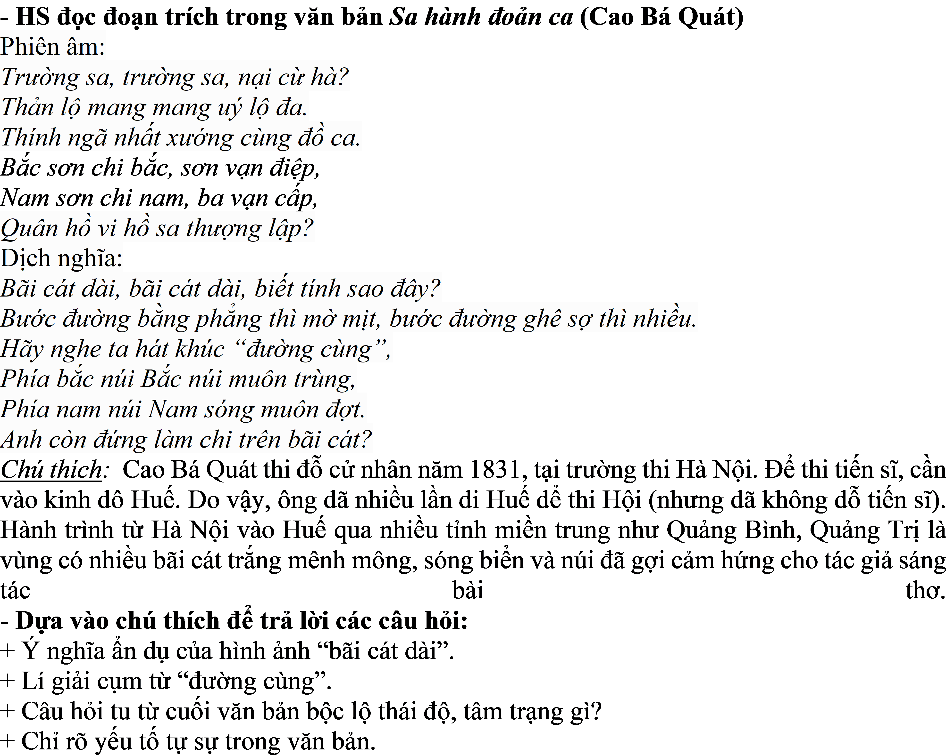
VẬN DỤNG

